Slide 1


Электропривод на основе ATV71
Преподаватель: Шакенов Калижан Бахытжанович, Ph.D., ассоц. проф. кафедры «Энергетика» k.shakenov@satbayev.university

Slide 2
Содержание
Описание стенда
Описание выполнения работы
Результаты измерений

Slide 3
По завершению урока Вы будете знать:
Преобразователь частоты
Меню управления и настроек ПЧ
Законы частотного управления

Slide 4
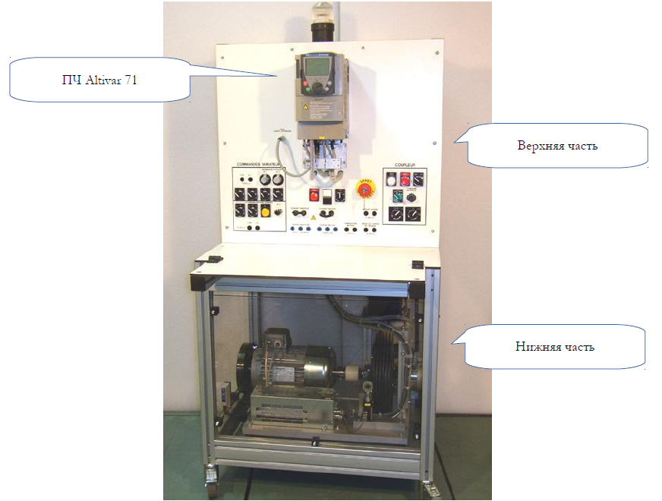
Общий вид стенда

Slide 5
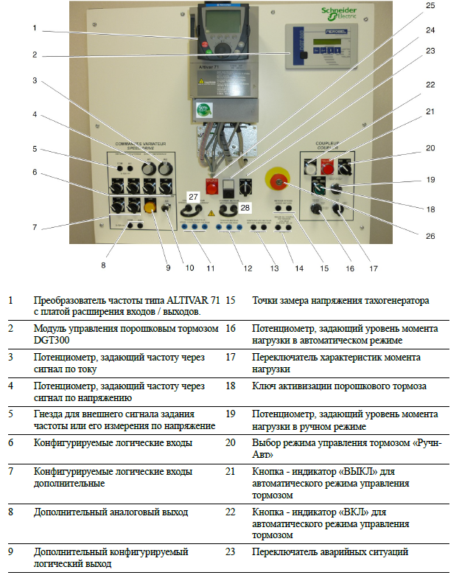
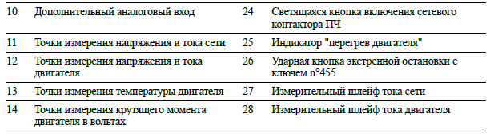
Лицевая панель стенда

Slide 6
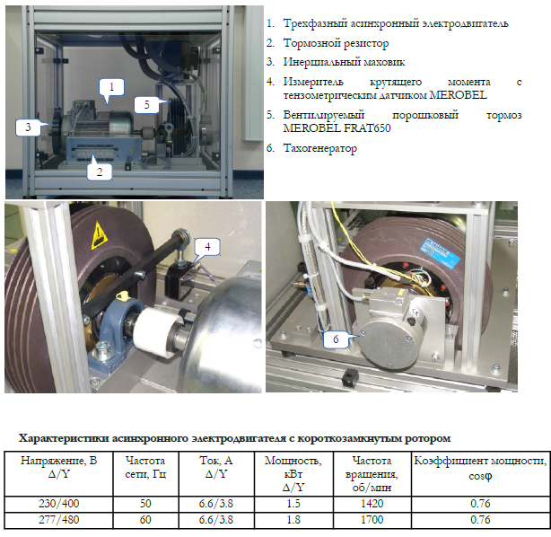
Нижняя часть

Slide 7
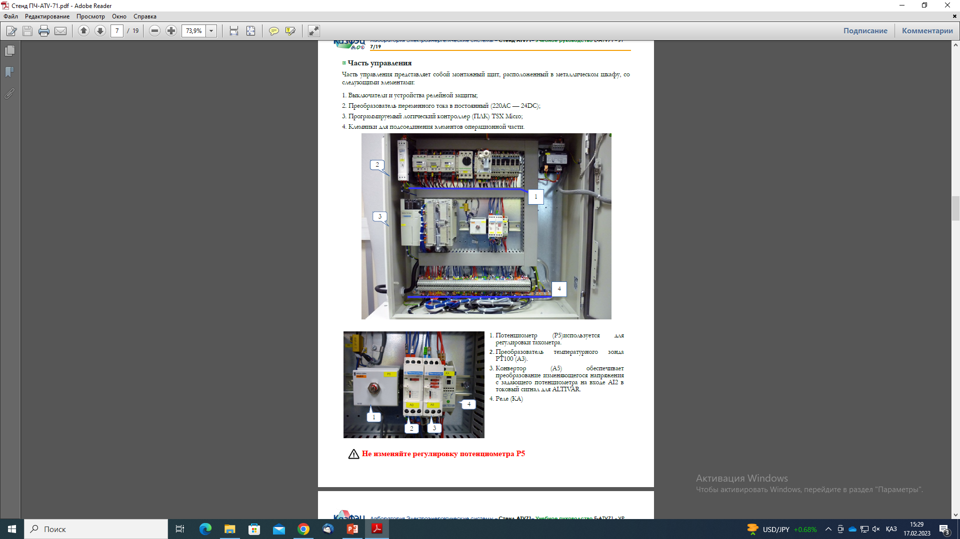
Часть управления

Slide 8
Часть управления

Slide 9
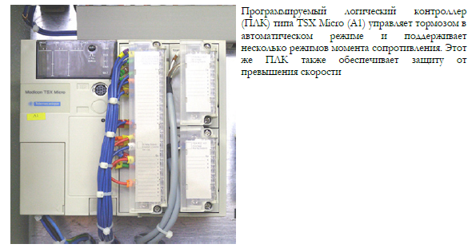
Часть управления

Slide 10
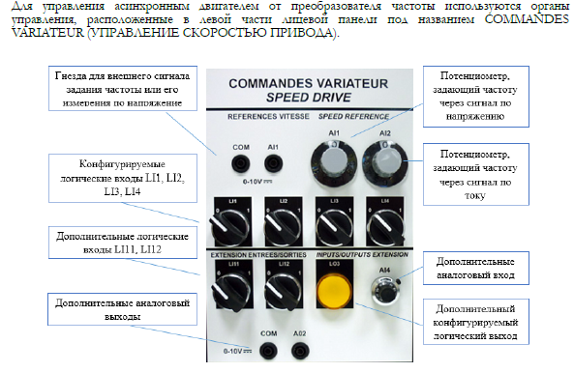
Панель команд

Slide 11
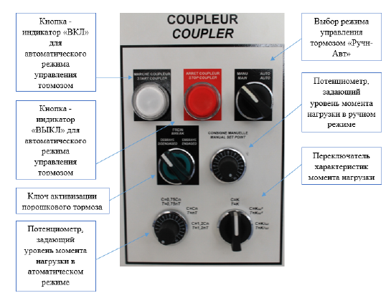
Управление тормозом

Slide 12
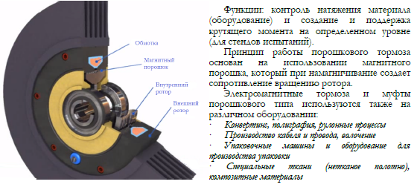
Порошковый тормоз

Slide 13
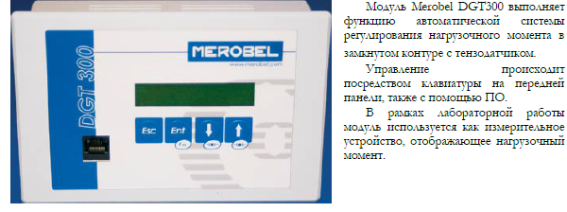
Панель Merobel

Slide 14
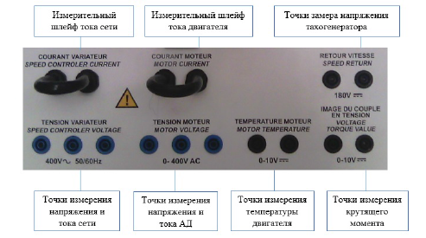
Блок измерений

Slide 15
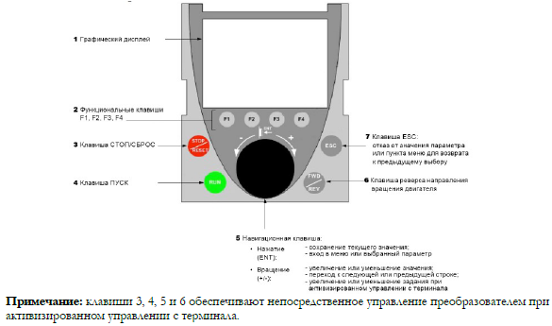
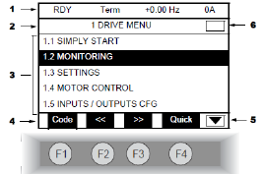
Графический терминал

Slide 16
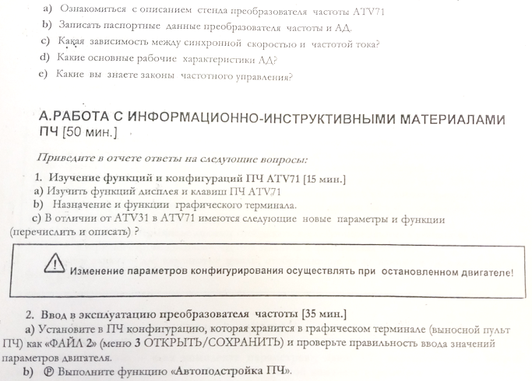
Описание работы

Slide 17
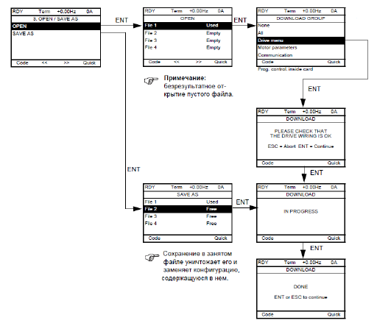
Сохраненные файлы

Slide 18
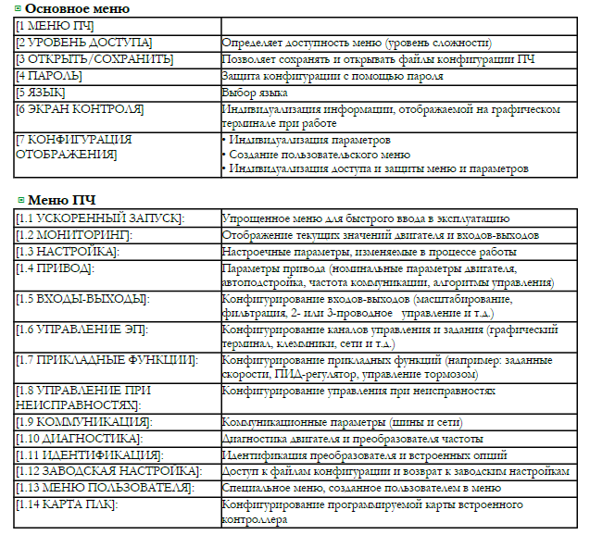
Меню

Slide 19
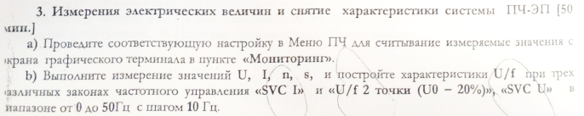
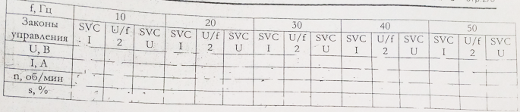
Описание работы

Slide 20
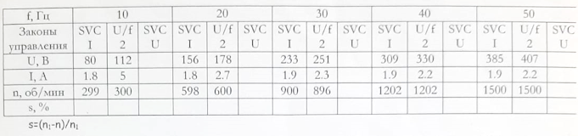
Результаты измерений

